Slide 1
实时通用渲染技术鉴赏
Notes:
上世纪90年代，ImgTec和NVIDIA的相互厮杀，最终ImgTec退出桌面市场，但在嵌入式设备市场一家独大。

Slide 2
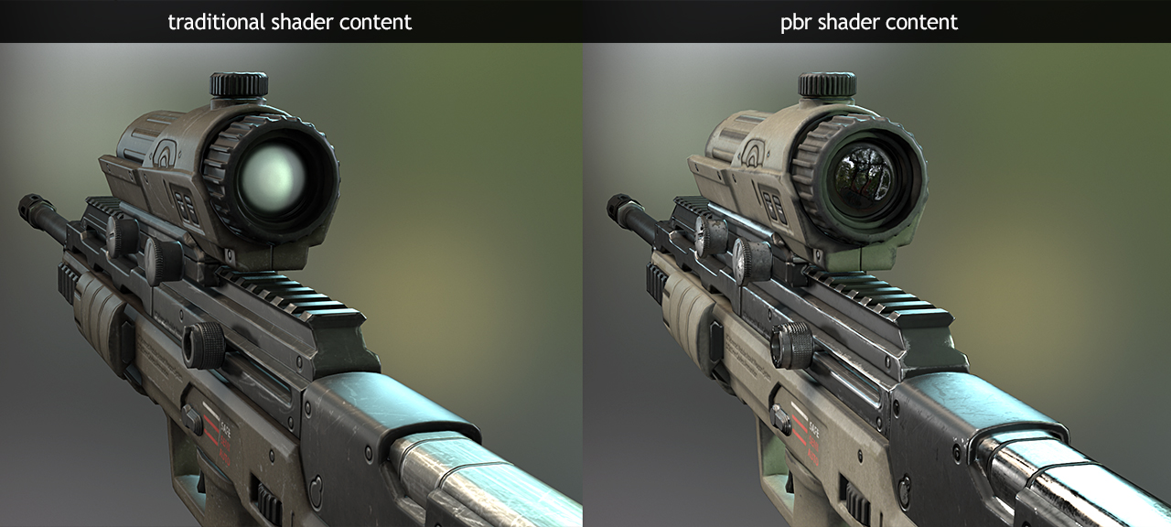
PBR
Notes:
金属和塑料的区分更加明显。

Slide 3
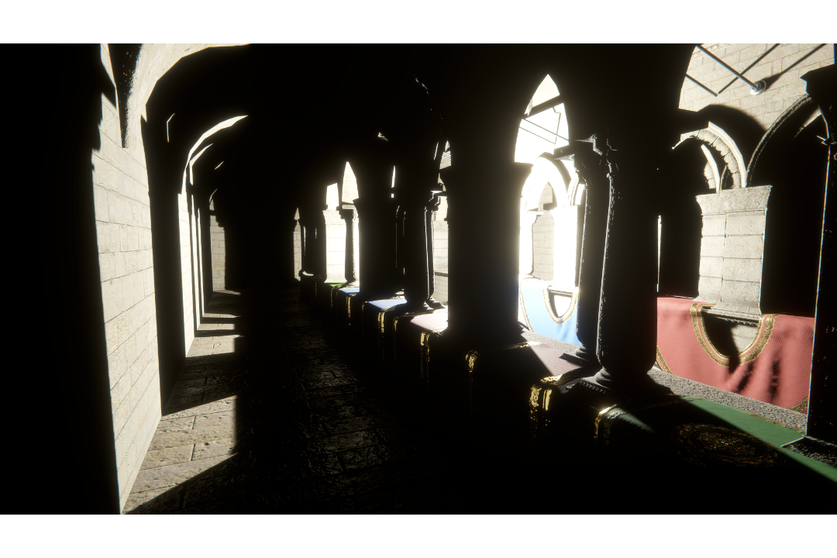
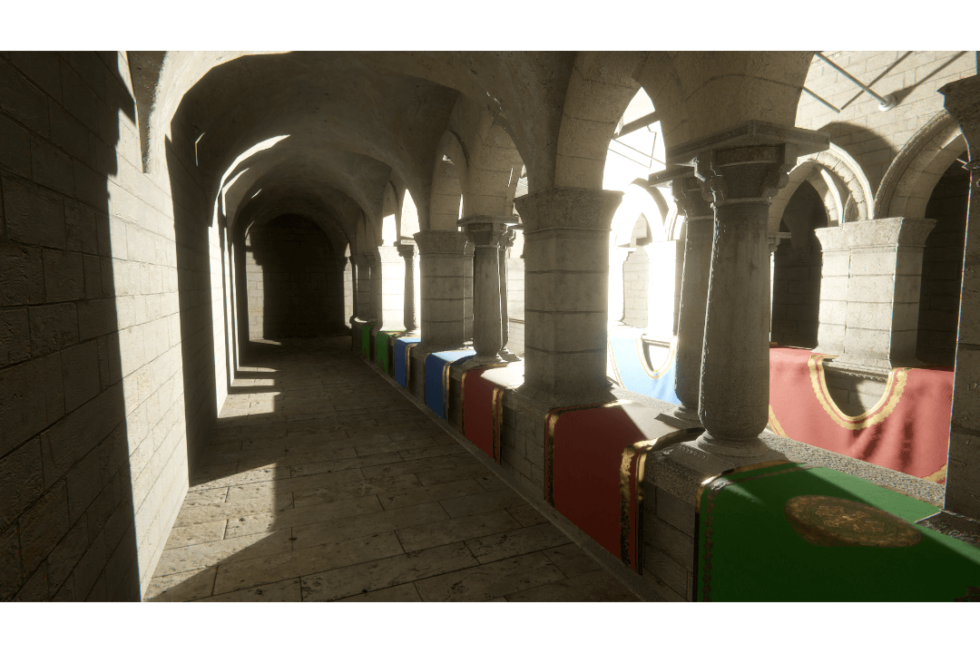
Global ilumination
Notes:
Enlighten、Light Mass

Slide 4
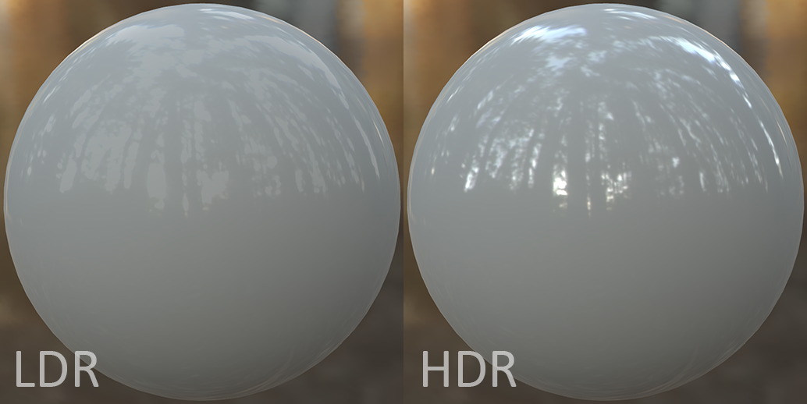
HDR
Notes:
HDR可保留更多亮部和暗部细节，对比度更高。

Slide 5
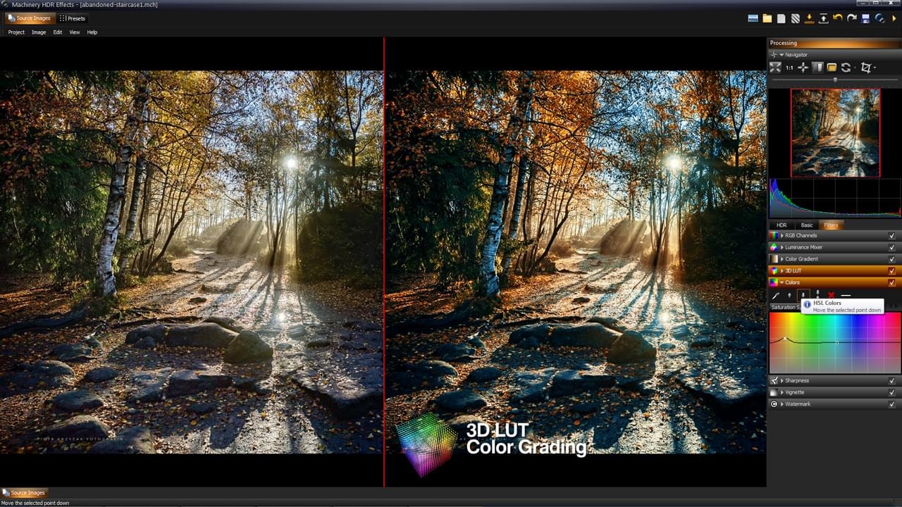
LUT
Notes:
颜色会更加鲜艳

Slide 6

Volumetric Light

Slide 7

光线追踪
Notes:
光线追踪渲染管线

Slide 8
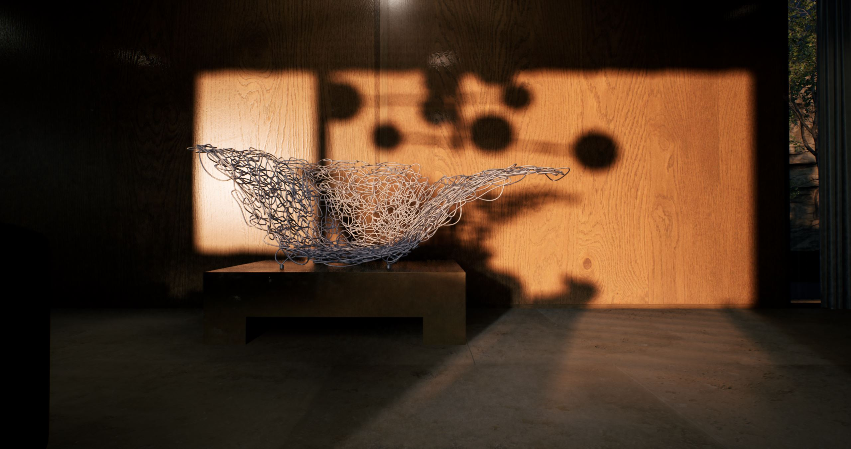
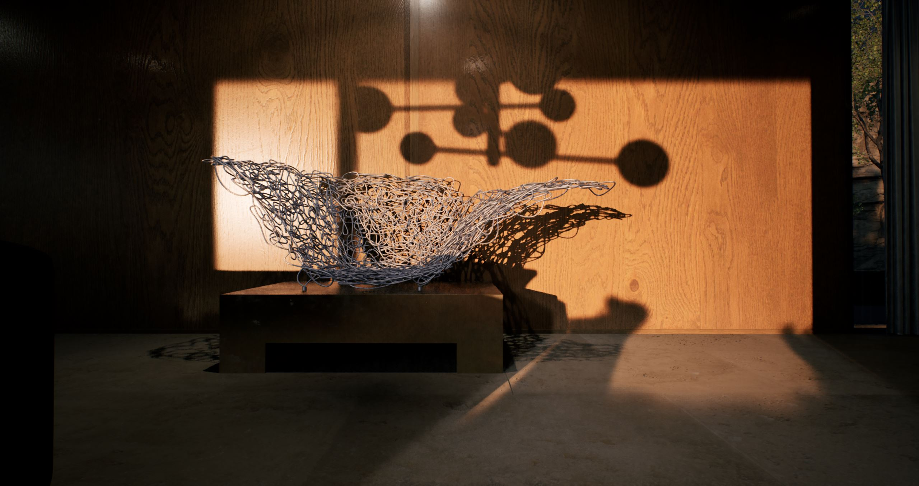
Notes:
上：光栅化阴影；下：光线追踪阴影

